Slide 1
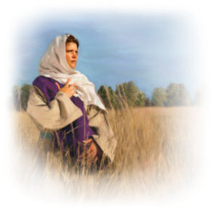
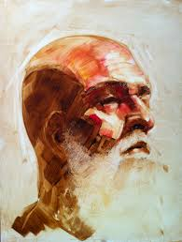
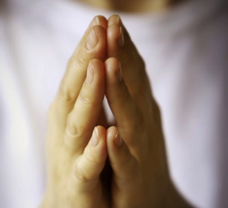
Tout va Bien
Journée Internationale de Prière
des Femmes
La Femme, le Prophète et la Prière
par Carolyn Sutton
Département des Ministères des Femmes de la Conférence Générale

Slide 2
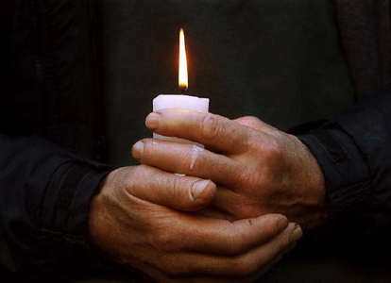
“Prie pour ton papa!” (Un appel à la prière)

Slide 3
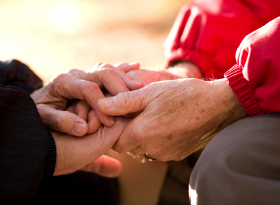
Dieu nous appelle à Prière d’Intercession
Jacques 5:16, NIV
“La prière fervente du juste a une grande efficace.”

Slide 4
Dieu nous appelle à Prière d’Intercession
“Cela fait partie du plan de Dieu de nous accorder, en réponse à la prière fervente, ce qu’Il ne nous donnerait pas si nous n’avions demandé ainsi”
(La Grande Controverse, p. 525).

Slide 5
La Femme
Influente
Noble
Gentille
Spirituelle
Respectueuse

Slide 6
Le Prophète
Saint homme de Dieu
Prédicateur
Enseignant
Guérisseur
Ami de Dieu et de l’homme

Slide 7
“Préparons une petite chambre sous le toit. . .”

Slide 8
Chambre d’invités à Sunem
“Ainsi il pourra y demeurer à chaque fois qu’il nous rendra visite.”
—la Sunamite

Slide 9
“Tu enfanteras un Fils.”
“Heureux les miséricordieux, car ils obtiendront miséricorde!” (Mat. 5:7).

Slide 10
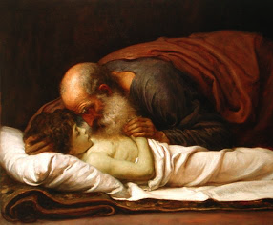
Tragédie à Sunem
Perdre connaissance dans les champs
Mourir à la maison

Slide 11
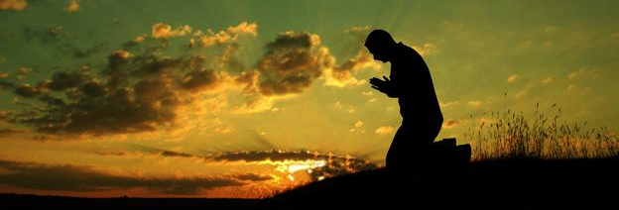
Prière d’Intercession Principe n° 1: Prier en ayant Foi dans les Promesses de Dieu

Slide 12
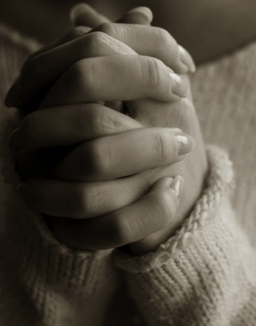
Tout Ira Bien
“Approchons-nous avec un cœur sincère, dans la plénitude de la foi,… Retenons fermement la profession de notre espérance, car celui qui a fait la promesse est fidèle” (Heb. 10:22, 23, NIV).

Slide 13
Un Voyage de Foi
“Une telle foi est nécessaire dans le monde d’aujourd’hui—une foi qui se basera sur les promesses de la Parole de Dieu et qui refusera de lâcher jusqu’à ce que le Ciel entende. Une telle foi nous connecte étroitement avec le Ciel, et nous apporte la force de faire face aux puissances des ténèbres.”
(Prophètes et Rois, p.157).

Slide 14
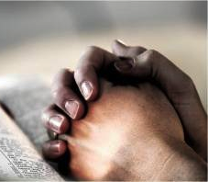
Un Voyage par la foi
“Par la foi, les enfants de Dieu ont "soumis des royaumes, exercé la justice, obtenu des promesses. . . mis en fuite des armées étrangères." Hébreux 11:33, 34.”
(Prophètes et Rois, p. 157)

Slide 15
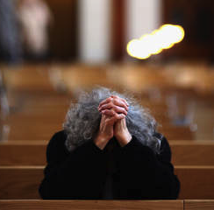
Un Voyage de Foi
“Et, par la foi, nous pouvons aujourd’hui atteindre les sommets des plans de Dieu pour nous.”
(Prophètes et Rois, p. 157).

Slide 16
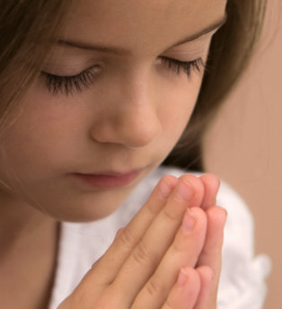
Connaissez vos Promesses!
En quelles promesses
avez-vous mis votre foi?
Jean 3:16
Romains 8:28
Jérémie 29:11
Jean 14:1-3
Lamentations 3:22, 23

Slide 17
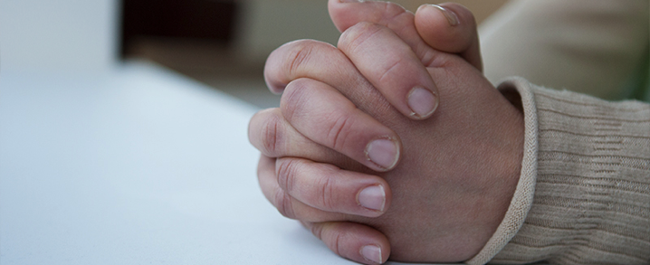
Tout va Bien!

Slide 18
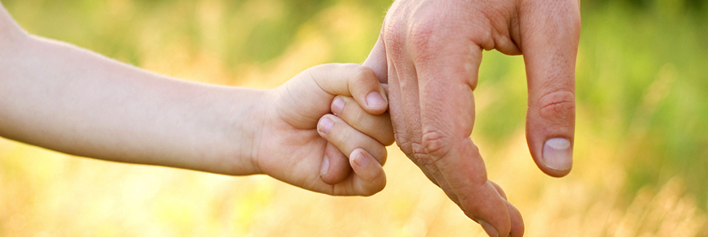
Tout va bien!

Slide 19
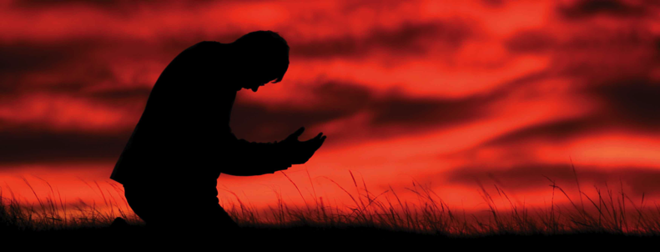
Prière d’Intercession Principe n° 2: Priez avec Persévérance*
*persistance, patience, endurance

Slide 20
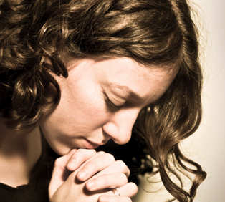
“. . . L’épreuve de votre foi produit la persévérance” (Jacques 1:3).
Même quand les autres essaieront de vous décourager de l’intercession ordonnée par Dieu, persévérez!

Slide 21
Persévérance . . . Patience . . .
Persistance . . . Endurance . . .
“ . . . courons avec endurance dans la course qui nous est ouverte, en regardant à Jésus . . . qui a enduré la croix, méprisé la honte, et s’est assis à la droite du trône de Dieu.”
(Heb. 12:1-3)

Slide 22
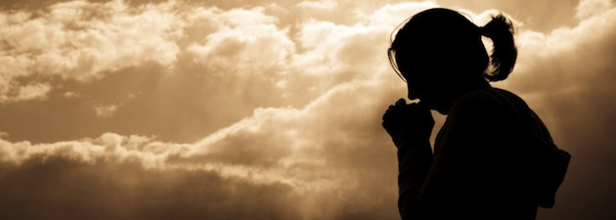
Prière d’Intercession Principe n° 3: Priez avec une Sainte Assurance

Slide 23
Venons avec assurance
“Ainsi, puisque nous avons un grand souverain sacrificateur qui a traverse les cieux, Jésus le Fils de Dieu, demeurons fermes dans la foi que nous professons . . . . ¹⁶ Approchons avec assurance du trône de la grâce afin de recevoir miséricorde et de trouver grâce pour être secourus dans les moments où nous en aurons besoin”
(Heb. 4:14, 16).

Slide 24
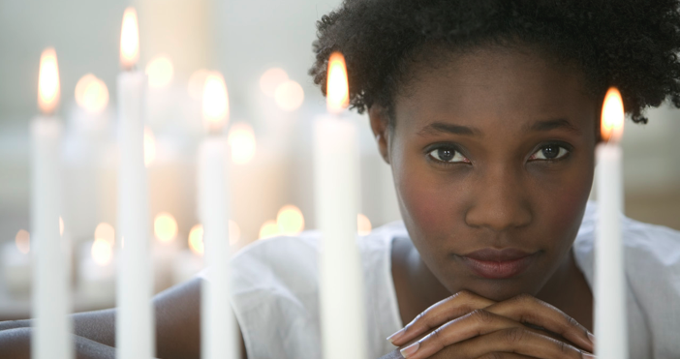
Prière, Attente, Travail

Slide 25
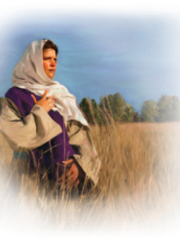
De la Tragédie au Triomphe
“Ainsi la foi de la femme a été récompensée. Christ, qui donne la vie, lui a ramené son fils. De la même manière, ceux qui Lui seront fidèles seront récompensés quand, lors de sa venue, la mort perdra son aiguillon et le tombeau sera dépouillé de la victoire qu’il a revendiquée. Alors Il rendra à Ses serviteurs les enfants que la mort aura ravis.”
(Prophètes et Rois, p. 239)

Slide 26
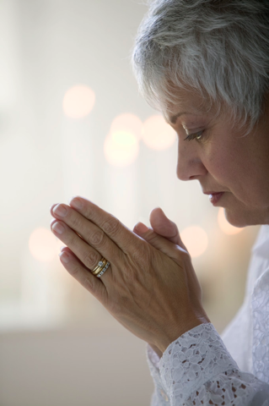
“Ainsi Il est capable de sauver parfaitement ceux qui viennent à Dieu par Lui puisqu’il est vivant pour intercéder pour eux” (Heb. 7:25).

Slide 27
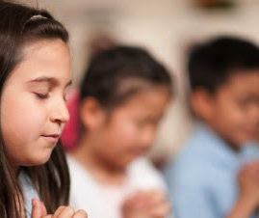
Le Miracle de Mere aux îles Fidji
“Christ et les apôtres n’ont-ils pas fait des miracles ? Ce même Sauveur plein de compassion vit aujourd’hui, et Il est prêt à écouter les prières de foi comme lorsqu’Il marchait parmi les hommes”
(La Grande Controverse, p. 525).

Slide 28
Tout va Bien . . . avec Mon Ame
Tout comme la prière de la Sunamite est devenue la prière du prophète . . . ainsi nos prières deviennent les prières puissantes de Christ, l’intercesseur divin, devant le trône de grâce.
Oh, puissions-nous ne jamais nous lasser d’intercéder pour les autres – ou pour nous-mêmes!

Slide 29
Tout va Bien
Journée Internationale de Prière des Femmes
La Femme, le Prophète
et la Prière
par Carolyn Sutton
Département des Ministères des Femmes de la Conférence Générale

